Slide 1
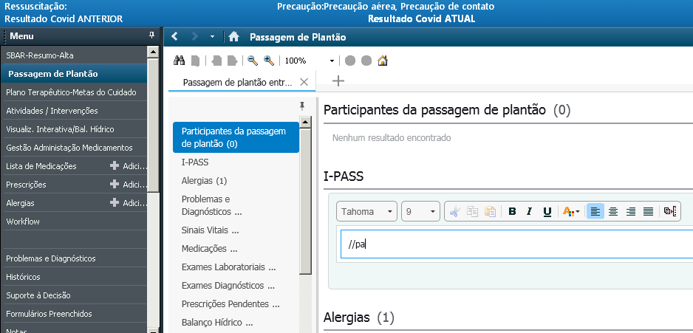
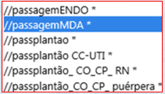
IPASS PASSAGEM DE PLANTÃO ENTRE ÁREAS MDA
1º Passo :
Entrar no prontuário do paciente.
2º Passo: Clicar em
“Passagem de Plantão”
O sistema abrirá o I-PASS do lado direito
3º Passo:
Clicar dentro do campo “I-PASS”
Digitar “//pas” :
o sistema abrirá uma lista de I.PASS
4º Passo:
Clicar duas vezes sobre
“passagem MDA”

Slide 2
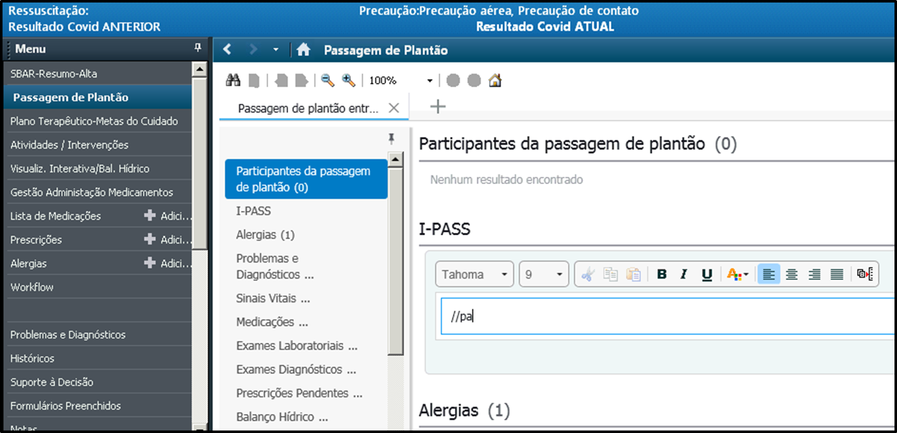
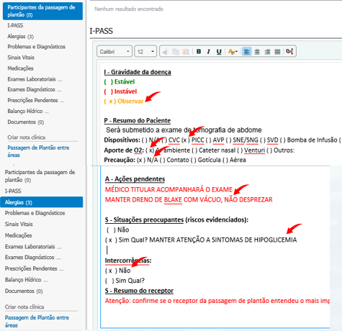
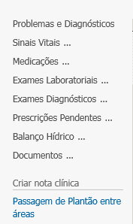
IPASS PASSAGEM DE PLANTÃO ENTRE ÁREAS MDA
5º Passo:
Preencher o IPASS
“Passagem MDA” com os dados do paciente.
6º Passo: Clicar em
“Passagem de Plantão entre Áreas”: somente dessa forma você poderá “assinar” esse documento, para que ele fique gravado no Millennium.

Slide 3
IPASS PASSAGEM DE PLANTÃO ENTRE ÁREAS MDA
5º Passo:
Preencher o IPASS
“Passagem MDA” com os dados do paciente.
6º Passo: Clicar em
“Passagem de Plantão entre Áreas”: somente dessa forma você poderá “assinar” esse documento, para que ele fique gravado no Millennium.
7º Passo:
“ASSINAR/ENVIAR"

Slide 4
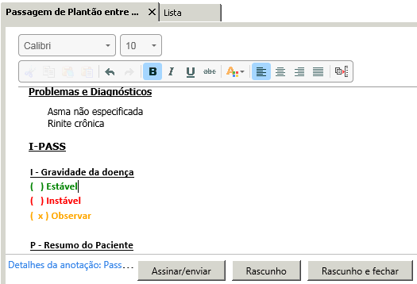
IPASS PASSAGEM DE PLANTÃO ENTRE ÁREAS MDA
1
7º Passo:
Clicar em
“ASSINAR/ENVIAR"

Slide 5
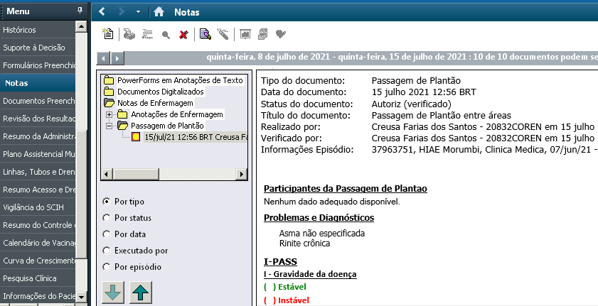
IPASS PASSAGEM DE PLANTÃO ENTRE ÁREAS MDA
PARA VISUALIZAR O IPASS PREENCHIDO SIGA O CAMINHO DESCRITO:
1º “NOTAS”➔ 2º “POR TIPOS” ➔ 3º “NOTAS DE ENFERMAGEM” ➔
4º “ANOTAÇÕES DE ENFERMAGEM” ➔ 5º “PASSAGEM DE PLANTÃO” ➔
6º “PASSAGEM DE PLANTÃO ENTRE ÁREAS”
1
3
4
5
6
2

Slide 6
Paciente está colhendo urina de 24 horas
Após o USG, encaminhar paciente para Tomo
Médico titular acompanhará o exame
Recebendo medicação para febre
Não fechar sonda nasogástrica
Se perder acesso venoso periférico: não repuncionar
Não retirar curativo para fazer o exame
Exemplos: “AÇÕES PENDENTES”
Paciente com episódios de hipoglicemia
Paciente com risco de retirada de dispositivo
Episódios de agressão anterior: cuidado na manipulação
Não puncionar MSE: paciente mastectomizada
Não medir pressão arterial em MSE: paciente mastectomizada
Paciente com pele friável : cuidado especial na manipulação
Paciente claustrofóbico, não conseguiu fazer o exame
Exemplos:
“SITUAÇÕES PREOCUPANTES”

